Slide 1
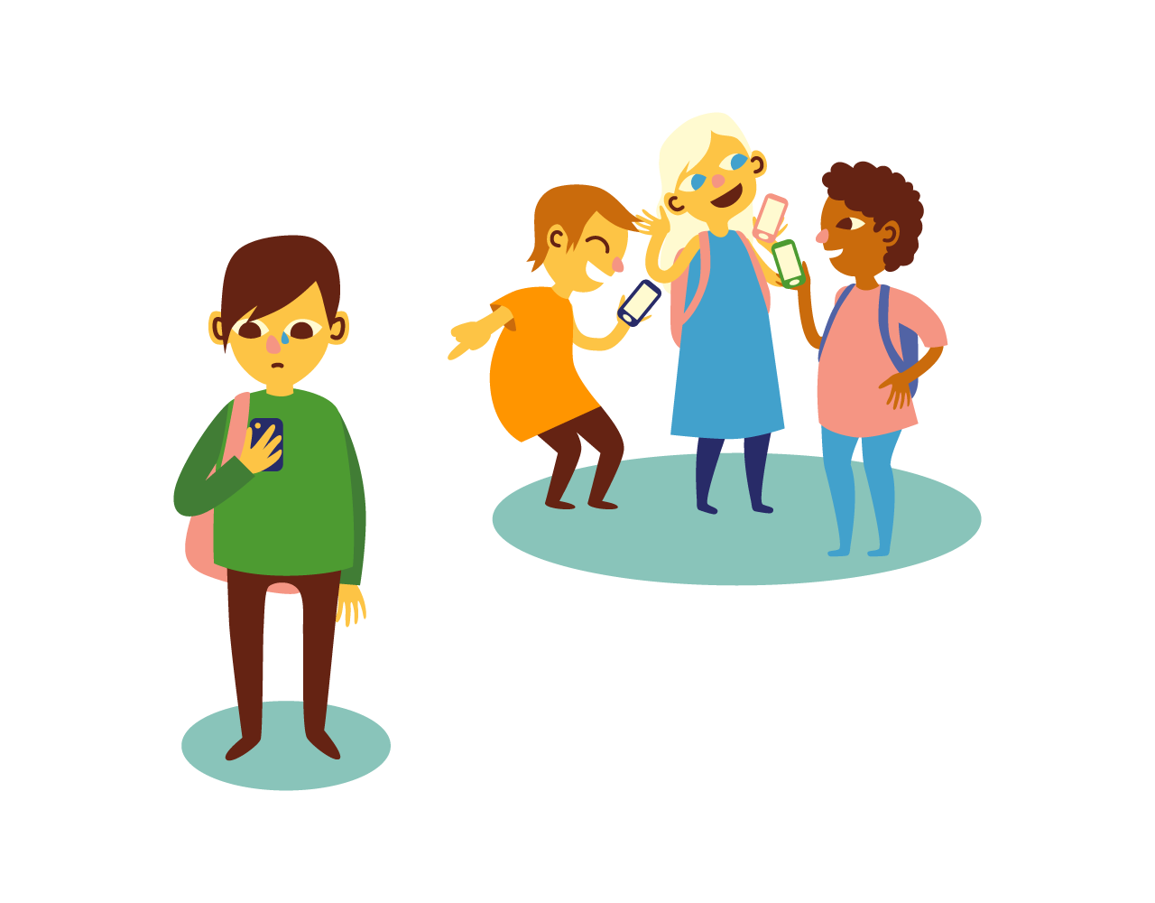
Better 2gether.
Mauricio Rodríguez
Edwin Fajardo
Kirbey García
Jorge Canché
Notes:
Equipo 4:
Mauricio Rodriguez
Kirbey García
Jorge Canché
Edwin Fajardo
Repository:
https://github.com/EdwinFajardoBarrera/HCI-Team4-Workspace

Slide 2
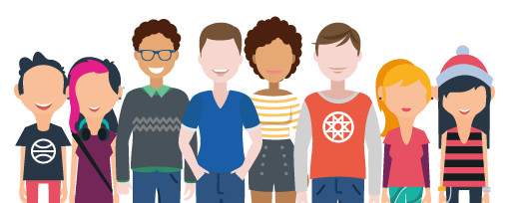
Definición y Objetivos
Aplicación web 4.0 que mediante tips y recomendaciones de actividades y personas, ayuda a las personas jóvenes a mejorar sus hábitos de convivencia social, buscando así, prevenir el aislamiento y muchas de sus posibles consecuencias.
Incluir
Promover
Motivar

Slide 3
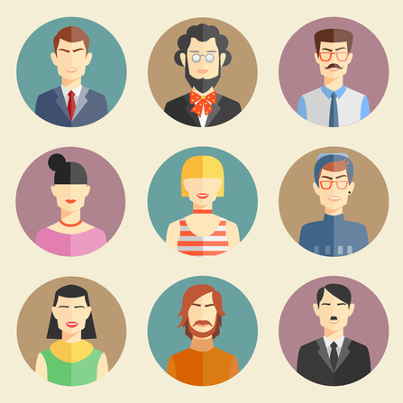
Usuarios = Personas
Personas con disposición al aislamiento
Personas con indicios de aislamiento en etapas tempranas
Personas sin relación a la problemática
Personas con condición avanzada de aislamiento

Slide 4

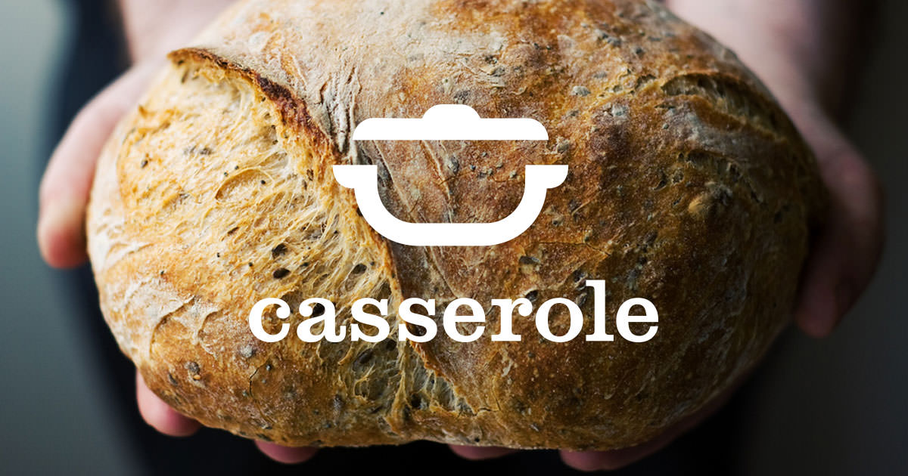

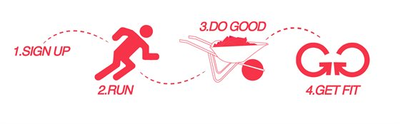
Community Wellness Platform

Slide 5
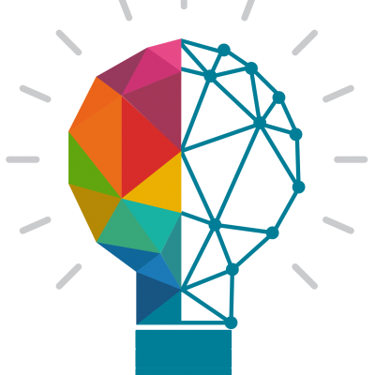
Innovación
Web 4.0
Tecnología != Problema
Big problems vs Friendly Improvement☺

Slide 6
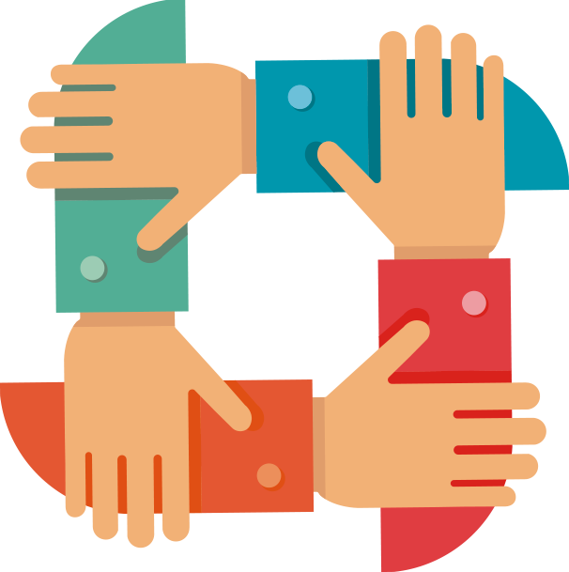
Plan del proyecto
Implicados y metas
Equipo (Gestión)
Psicólogo (Implicación técnica)
Desarrollador (Implementación aplicación)
Usuario (Focus de información)
Técnicas de educción
Agenda
Presupuesto

Slide 7
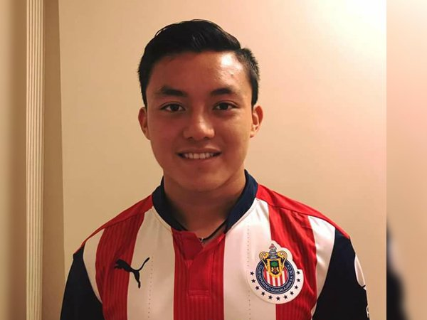

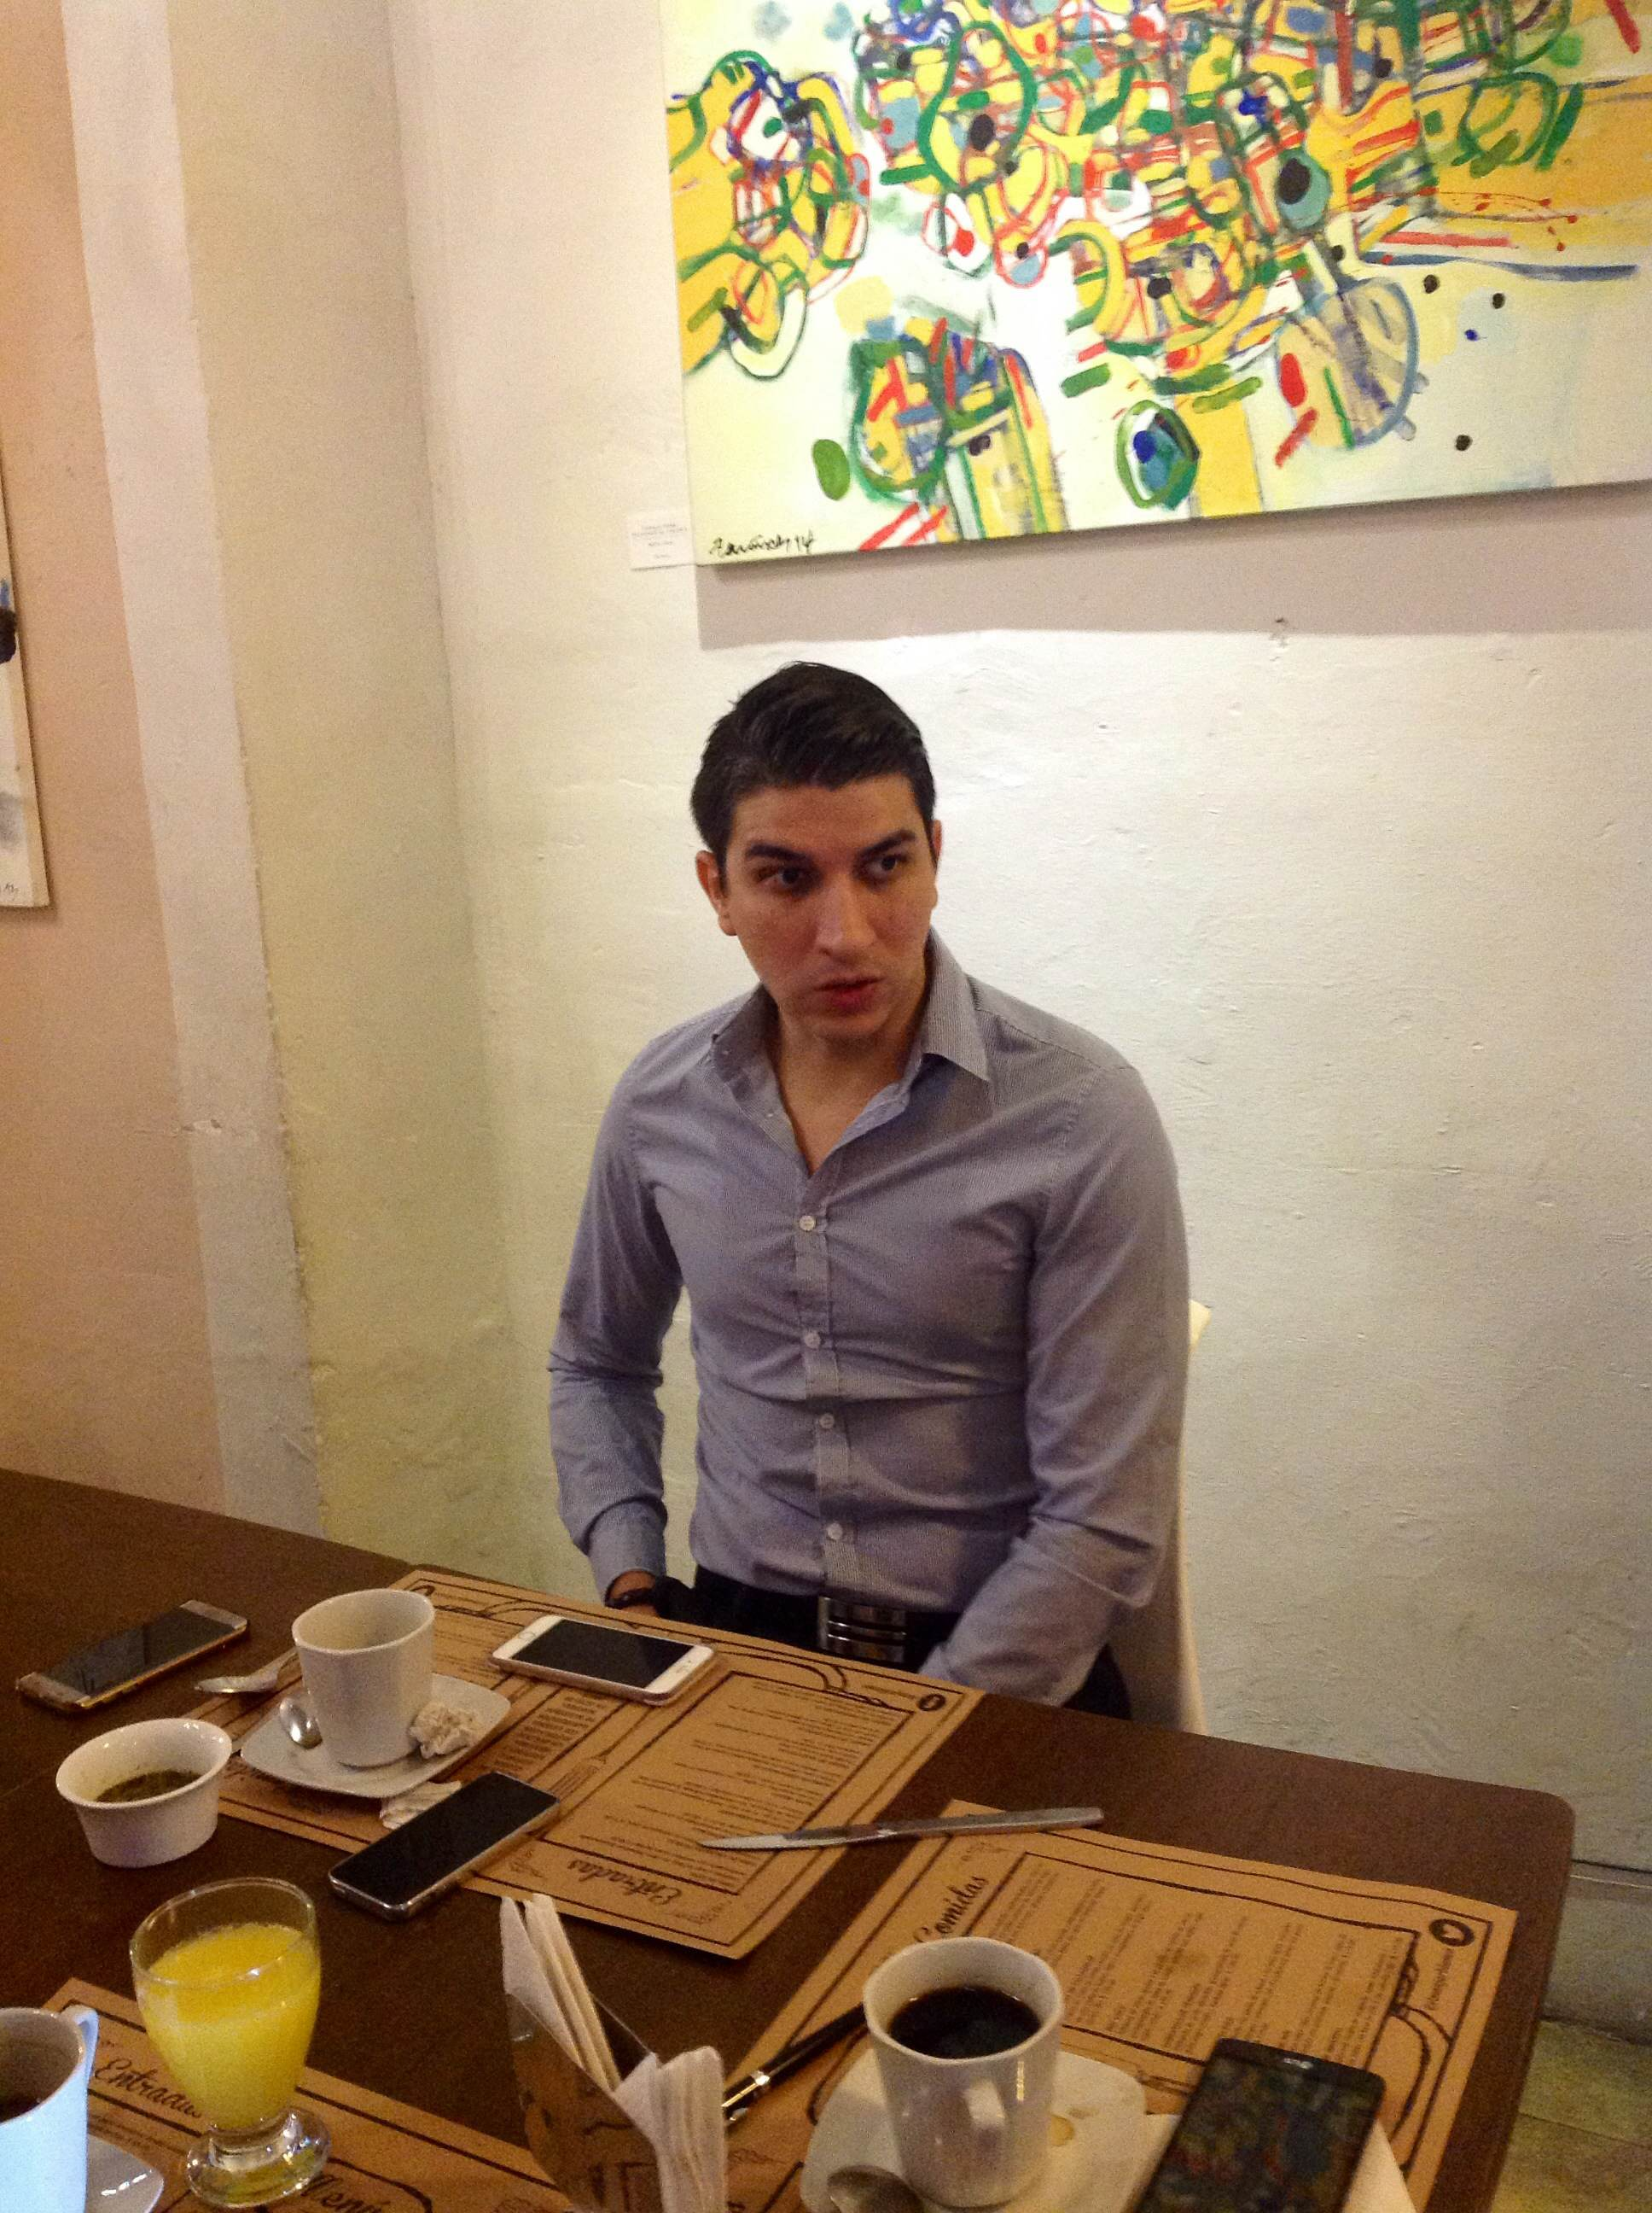
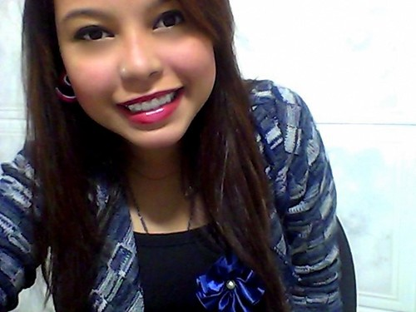
Perfiles, Personas, Escenarios
Categorización
Datos personales
Descripción
Nivel tecnológico
Intereses
Frustraciones
Metas
Desafíos
Relevancia del proyecto

Slide 8
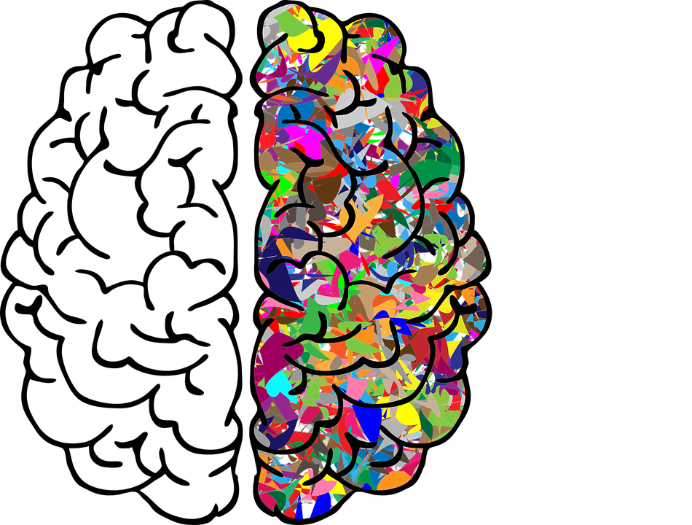
Requerimientos
Funcionales
No-Funcionales
Test de personalidad
Gustos de Facebook
Notificaciones push
Recomendación
Recompensas
Algoritmo de recomendación de amistades
Gestión de actividades/amistades
Poca dependencia de usuario
Fácil de usar
Poco invasivo
Seguro
Personal
Rapidez

Slide 9

Better 2gether
Déjanos conocer tu opinión: https://goo.gl/forms/oJq54be8bcBnkMSa2
Conoce más de nuestro trabajo: https://github.com/EdwinFajardoBarrera/HCI-Team4-Workspace

